Slide 1
Microsoft Office
إعداد : أ.علي حسن علي السقاي

Slide 2
ما هي برامج الأوفيس؟. نسمع كثيرا عن برامج الأوفيس وأهميتها, ولكن غاليا لا نعرف ما هي برامج الأوفيس بشكل وافي, أو لا نفهم كيفية الاستفادة من كافة الخدمات التي تقدمها, ونركز على برنامج أو أثنان منهما دون أن نستخدم باقي مزايا الحزمة المتنوعة من برامج الاوفيس.

Slide 3
ما هي برامج الاوفيس
مايكروسوفت أوفيس ( Microsoft Office ) مجموعة من البرامج المتكاملة من إنتاج شركة مايكروسوفت للبرمجة.
تشمل برامج خاصة بالكتابة وتعديل النصوص الكتابية, وبرامج لعمل قوائم محاسبية مختلفة, وبرامج تنسيق بيانات وتنظيمها.
يتم استخدام برامج الأوفيس بشكل موسع من قبل الشركات والمؤسسات التعليمية والأفراد ولا غنى عنه بشكل عام.
يوجد عدد من النسخ المختلفة من برامج الأوفيس, حيث أن الشركة تقوم سنويا بتحديث نسختها.

Slide 4
برنامج ( Microsoft Word )
يعمل تحت أن نظام ويندوز, وهو مخصص للكتابة بكافة أشكالها.
من أهم مميزاته أنه يمكن استخدامه بأي لغة, فيقوم بمهمة الكتابة بعشرات اللغات, ويمكن تحميل المزيد من منها على حسب الحاجة أيضا,
يحتوي على مدقق لغوي ونحوي يتم ضبطه على حسب اللغة المستخدمة ويمكنك من تغيير حجم وشكل الخط من حدد واسع من الخطوط,
هو البرنامج المنشود في حالة عمل بحث أو مقال أو أي أعمال كتابية مختلفة, ويتم استخدامه بشكل واسع في كافة أنحاء العالم.
تختار الخط وحجمه والنسق المختلف الذي تريده لكل عنوان فرعي أو رئيسي, بسهولة ووضوح, ويحتوي على عدد من الخيارات التنسيقية العالية
يمكنك من كتابة سيرتك الذاتية, وأيضا كروت التهنئة المختلفة, بعدد من القوالب الجاهزة, سهلة الاستخدام ومتطورة كل عام.

Slide 5
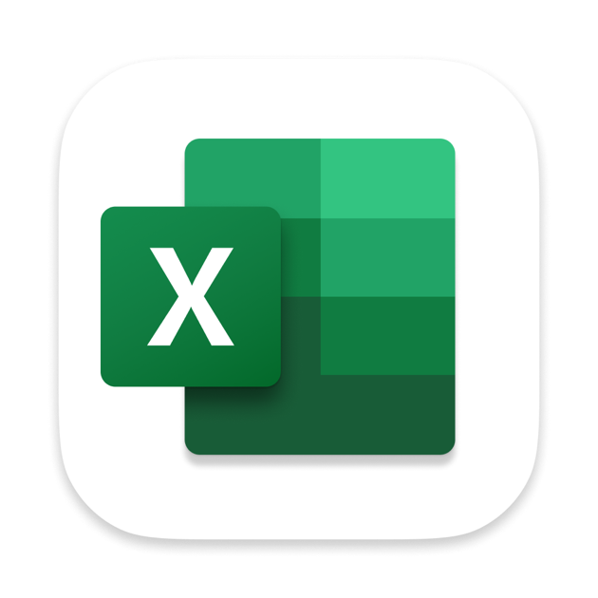
برنامج ( Microsoft Excel )
بالأصل هو برنامج الحسابات, يمكنك من عمل قوائم حسابية سهلة وبسيطة, يتميز بالوضوح وإمكانية عمل معادلات حسابية.
يتوفر في برنامج Microsoft Excel جداول مجهزة مسبقا خاصة بقوائم مختلفة, بتنسيق مجهز ومعادلات أيضا لو أحتاج الامر.
يتميز بإمكانية عمل احصائيات وإضافة أشكال أو صور بشكل سريع ومبسط إلى قوائمك.
يمكنك من عمل كشو الحضور والإنصراف أو الرواتب بسهولة, كما يستخدم بشكل يومي في معظم مؤسسات العمل في إجراءات تنظيمية وحسابية متعددة.

Slide 6
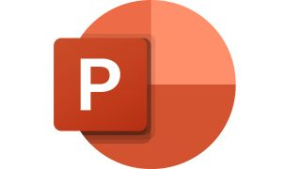
برنامج ( Microsoft PowerPoint )
يستعمل مع العروض التقديمية الخاصة بأنماط وقوالب محددة بمهنية وتنوع.
يمكنك التعديل في العروض وإضافة الصور والكلام بالضغط على زر.
يمكنك من عمل عروض تقديمية خاصة بالعمل أو أبحاث دراسية متعددة المستويات, بشكل راقي ومنظم وعملي للغاية.
يستخدم بشكل موسع في الجامعات والمؤسسات البحثية ومقرات العمل.

Slide 7
برنامج ( Microsoft Access )
إدارة قواعد البيانات بشكل مبسط وواضح ومنظم.
يمكنك من عمل قوائم ببيانات العملاء بشكل منظم ودقيق, ويسهل الرجوع لأي بيانات تحتاج لها بشكل سهل.
من أفضل مميزاته أنك تستطيع من حفظ القوائم الخاصة بالبيانات بعد إعدادها على حاسوبك الشخصي أو الهاتف الجوال, والوصول أليها أينما كنت بسلاسة.

